Slide 1
知识点复习

Slide 2
信号分类：
连续时间信号、离散时间信号{幅值连续、幅值离散}、周期信号、非周期信号
卷积计算：
系统：线性时不变系统；因果系统
傅里叶变换：
4种情况：连续性、周期性；CTFT、DTFT、CFS、DFS
DFT/FFT
Z变换及RoC：
数字滤波器：FIR、IIR
数字化：采样定理

Slide 3
构建Dataset

Slide 4
语音数据集词汇表
中文词语：
打开；关闭；删除；文件；语音；图像；信号；计算机；上海；北京；
英文词语：
Open；Close；Delete；File；Speech；Image；Signal；Computer；Shanghai；Beijing
录制要求
建议安装Matlab
在安静环境下录音
每个词重复20次
负责人：郑哲东
发布Matlab录音小程序，定义dataset文件格式

Slide 5
课程项目
项目要求
短语识别：10个中文词，10个英文词
说话人识别：16个人
评价方法
现场测试：识别精度
项目报告：完整性，系统性

Slide 6
语音信号处理：声学基础
薛向阳
邮件：xyxue@fudan.edu.cn
QQ：1340825338
办公室：计算机楼408房间

Slide 7
语音学（Phonetics）三个分支
发音语音学（Articulatory phonetics）
从生理角度研究语音，认识语音的发音部位和发音方法
声学语音学（Acoustic phonetics）
研究语音的物理性质，并考察语音物理性质和发音器官之间关系
听觉语音学和心理语言学（Auditory phonetics and psycholinguistics）
语言的传递从大脑开始，又到大脑结束。以大脑为研究对象，探索大脑通过什么步骤或什么方式发出和接收语音，语言信息以什么形式在大脑的什么部位存储起来等；还要研究人耳的构造以及人耳是如何传递声波的。

Slide 8
内容提要
发音器官与部位
语音产生与分类
语谱图及音素
语音信号感知

Slide 9
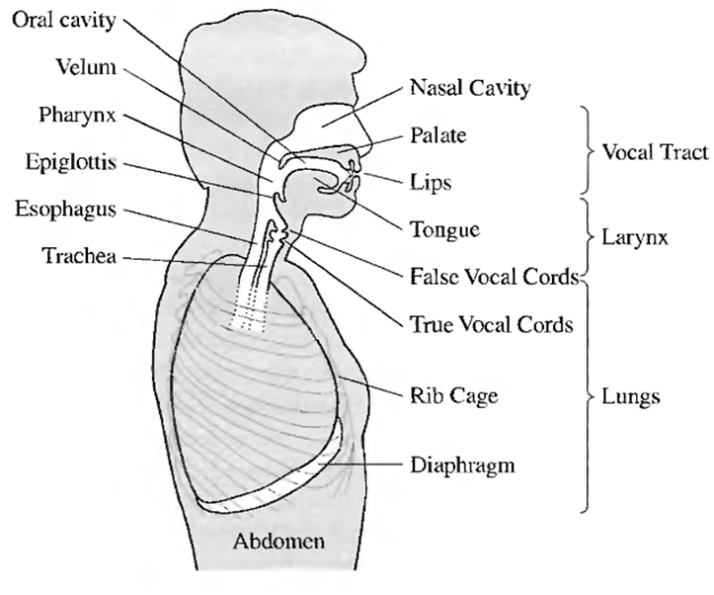
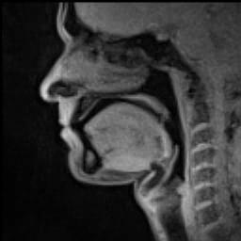
从解剖角度看发音
口腔
盖膜
鼻腔
咽头
上腭
会厌
唇
声道
食道
舌
气管
喉
声带
胸腔
肺
横膈膜
腹部

Slide 10
发音器官
肺（Lungs）：吸入和呼出空气，动力源
发声机制：短促的吸入空气，平稳呼出
喉（Larynx）：
控制两片声带之间的大小 — 声门
发声时，声带阻碍气流
发浊音时，声带收缩，形成自激振动
气流压力造成声门交替关闭和被冲开
声道（Vocal Tract）

Slide 11
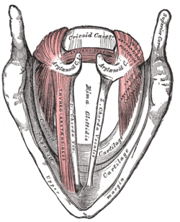
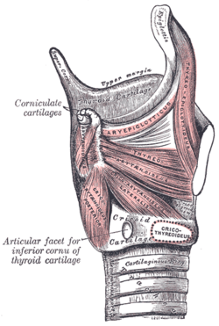
喉（Larynx）的图片
superior view
(bottom = anterior)
lateral view
(left = posterior)

Slide 12
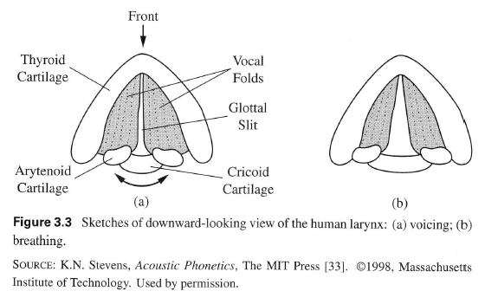
声襞
声门
裂缝
环状
软骨

Slide 13
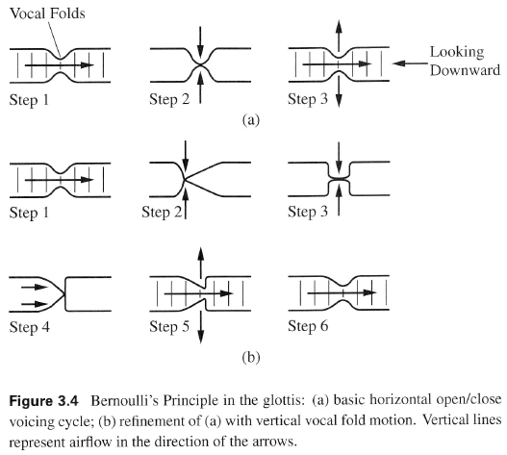
沿水平和垂直方向声带和气流运动

Slide 14
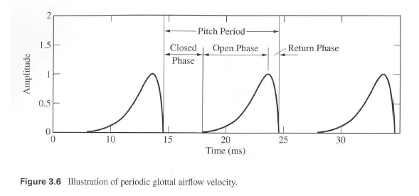

Slide 15
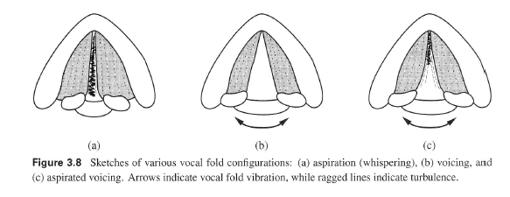

Slide 16
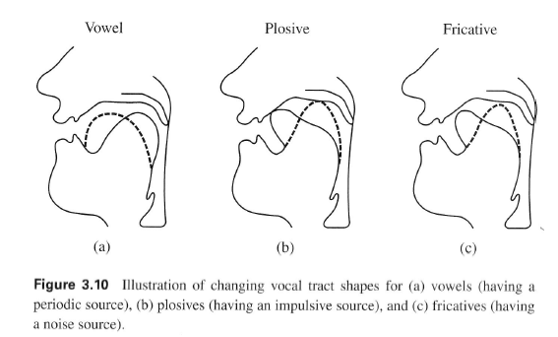
声道（舌位-共振腔）
元音（浊音） 爆破音 摩擦音（清音）

Slide 17
内容提要
发音器官与部位
语音产生与分类
语谱图及音素
语音信号感知

Slide 18
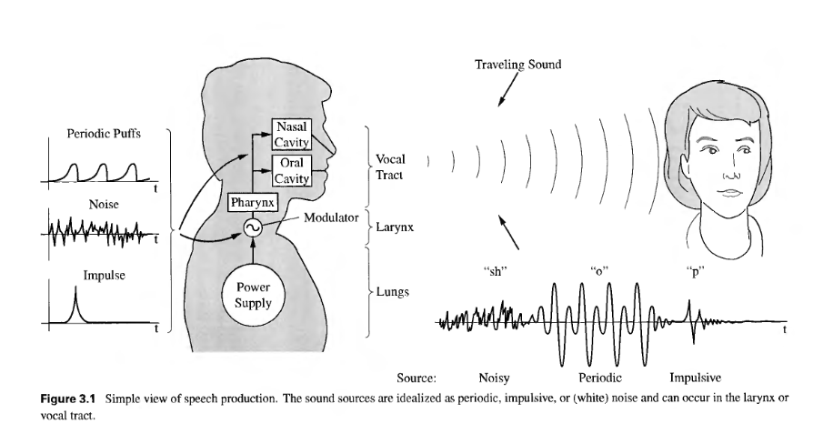
语音的产生和分类
鼻腔
口腔
咽
声道
喉
肺

Slide 19
声源
产生语音的三种声源类型
周期性 – periodic (voiced 浊音)
噪音 – noise （unvoiced 清音）
脉冲 – impulsive
Shop的发音：Sh-o-p
音素（phoneme）：构成语言的基本单元

Slide 20
发浊音(voiced) 声门波（周期）
g(n): 一个基音周期波形；w[n,τ]: 窗(有限长短序列)
T: 基音周期。ω_{k}=k(2π/T) : 谐波频率
周期序列：
声门波: u[n,τ]=w[n,τ](g[n]*p[n])
声门波频谱:

Slide 21
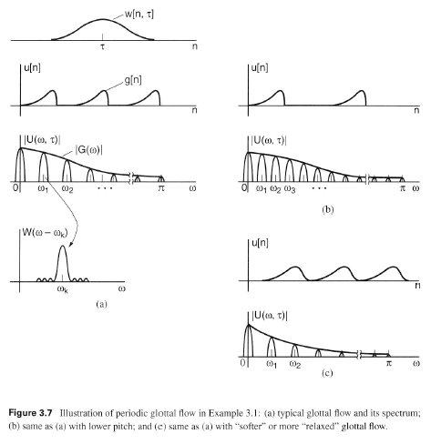

Slide 22
语音产生的系统表示
声道是一个系统，可用传递函数H表示
语音: 声门波与声道传递函数的卷积
声门波（输入）: u[n]=g[n]*p(n)
语音（输出）: x[n]=h[n]*(g[n]*p[n])
一段语音：
x[n,τ]=w[n,τ]{h[n]*(g[n]*p[n])}
X(ω,τ)=(1/P)W(ω,τ)*[H(ω)G(ω)∑δ(ω-ω_{k})]
= (1/P)∑H(ω_{k})G(ω_{k})W(ω-ω_{k},τ)

Slide 23
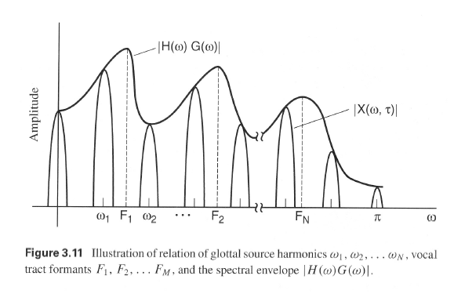
（共振峰）

Slide 24
内容提要
发音器官与部位
语音产生与分类
语谱图及音素 下次课 再补充些语谱图
语音信号感知

Slide 25
语谱图
局部时变：在“to”发音中
爆破音“t”集中在高频能量；元音“o”集中在低频
对“to”信号进行Fourier变换不能反映局部时变信息
解决办法: 采用短时傅里叶变换（STFT）, 对滑动窗口下的波形逐帧做FT：
滑动窗不需要每次移动一个样点，以一定间隔移动
加窗(汉明窗)：
w[n,τ]=0.54-0.4cos[2π(n-τ)/(Nw-1)] 0≤n≤Nw-1

Slide 26
短时傅里叶变换（STFT）
待分析信号: x[n]
加窗后的信号: x[n,τ]= w[n,τ].x[n]
Fourier变换: X(ω,τ)=∑x[n,τ]exp[-jωn]
语谱图：S(ω,τ)=|X(ω,τ)|²
^{X(ω,τ)：长度为2N+1的窗函数}
^{语谱图是2维的：频率ω、时间τ}

Slide 27
浊音语谱图
x[n,τ]=w[n,τ]{(p[n]*g[n])*h[n]}
=》x[n,τ]=w[n,τ]{p[n]*(g[n]*h[n])}
=》x[n,τ]=w[n,τ]{p[n]*h₀[n]}
S(ω,τ)=(1/T²)|∑H₀(ω_{k})W(ω-ω_{k},τ)|²
=》 S(ω,τ)≈(1/T²)∑|H₀(ω_{k})W(ω-ω_{k},τ)|²
其中：H₀(ω)=H(ω)G(ω) ω_{k}=2kπ/T
基频： 2π/T

Slide 28
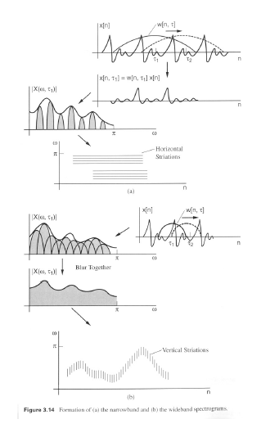
不同宽度的观察窗口
看到不同的结果

Slide 29
浊音的宽带和窄带语谱图
窄带：长窗——至少两个基音周期
频率分辨率：50Hz ～ 100Hz
时间分辨率：5ms ～ 10ms
长窗特点：可得到谐波谱线，谱线宽度由窗长度决定，谱线高度由H₀(ω_{k})=H(ω_{k})G(ω_{k})决定
宽带：短窗——小于一个基音周期
频率分辨率：300Hz ～ 400Hz
时间分辨率：2ms ～ 5ms
短窗特点：谱线混迭，但时间分辨率高

Slide 30
语谱图中可以观察到什么？
能量分布
谱线结构
声门波和声道幅频特性/共振峰
作用：反映时变的频谱特征

Slide 31
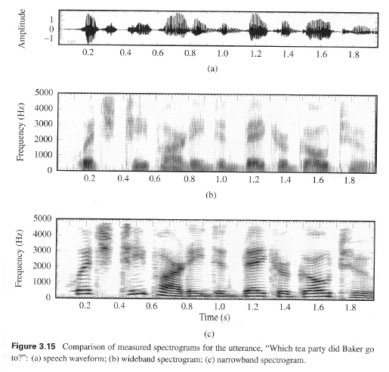

Slide 32
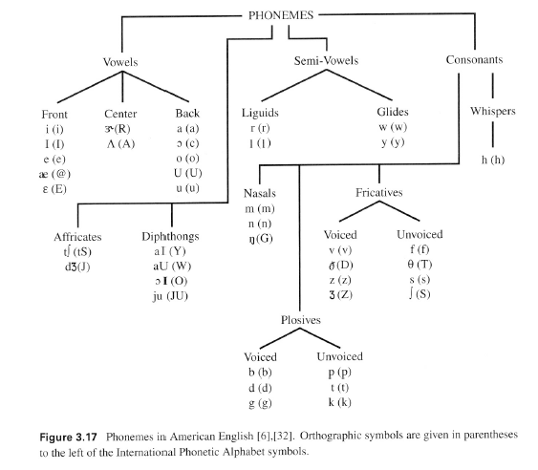
元音
半元音
辅音
美国英语中的音素
流音
滑音
耳语音
鼻
音
摩擦音
破擦音
复合
元音

Slide 33
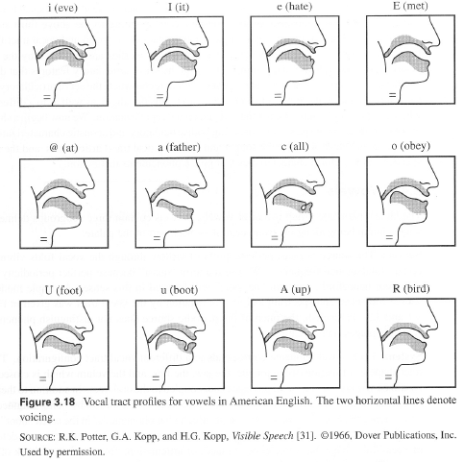

Slide 34
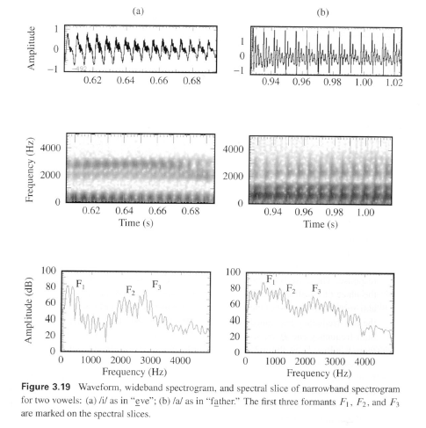

Slide 35
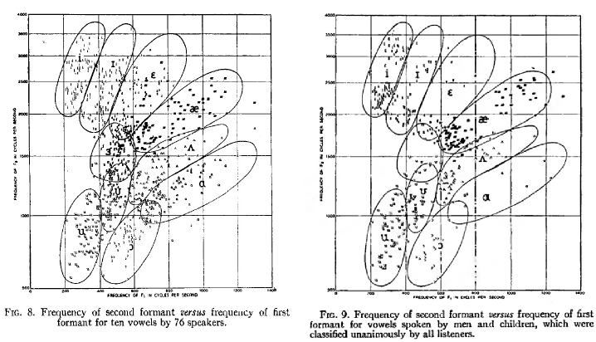
声学元音图
不同说话人发同一个元音的第一和第二共振峰形成一个聚类

Slide 36
鼻音
准周期激励
鼻腔：低频谐振
第一共振峰250Hz，之后几乎无能量

Slide 37
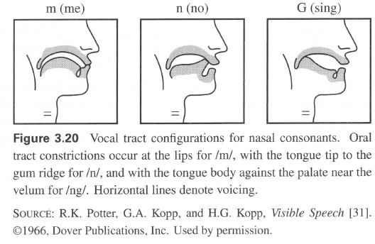

Slide 38
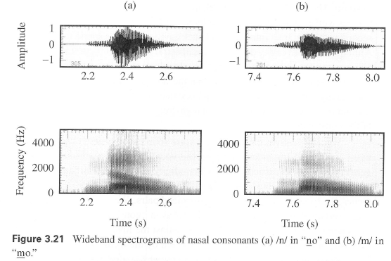

Slide 39
摩擦音
声源：噪声声源
清摩擦音
浊摩擦音: 清摩擦音+声带振动
清爆破音
浊爆破音
浊爆破音与随后元音之间的时延更短
音栅（voice bar）：口腔封闭时的声带低频振动声

Slide 40
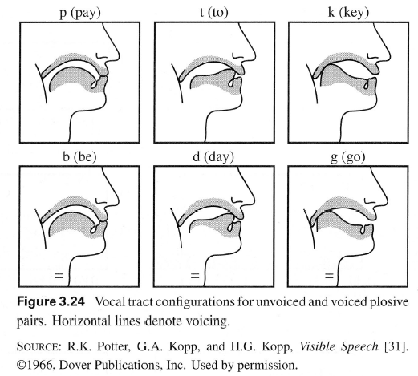

Slide 41
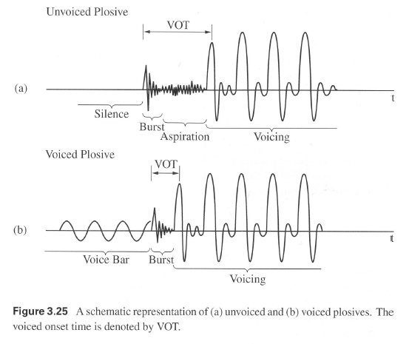

Slide 42
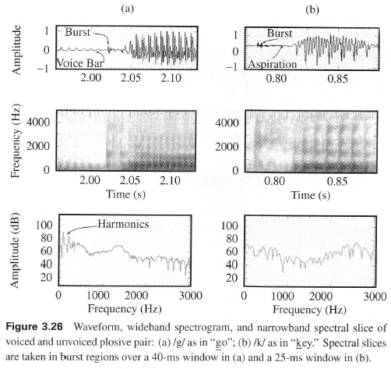

Slide 43
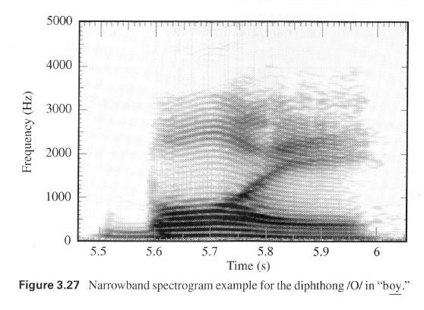
过渡语音—双元音
在两个元音间平滑过渡

Slide 44
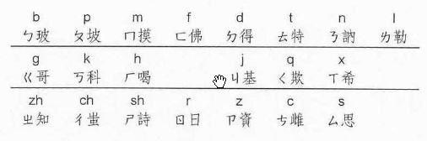
汉语中语音的分类
音素是指发出各不相同音的最小单位
汉语中，音素可以构成声母和韵母，含有声调的韵母成为调母
汉语包括22个声母（含零声母），38个韵母

Slide 45
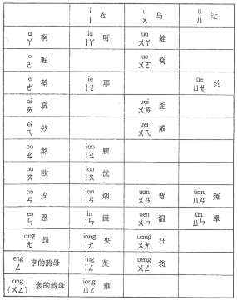
汉语 韵母表

Slide 46
内容提要
发音器官与部位
语音产生与分类
语谱图及音素
语音信号感知

Slide 47
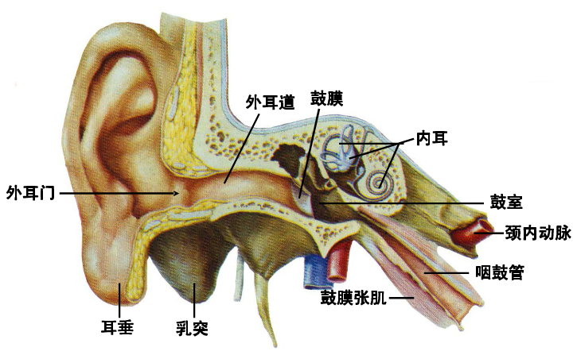
语音信号感知：人耳的构造

Slide 48
声波转变为神经信号

Slide 49
听觉特性
正常人可听声音频率范围：16Hz – 16kHz
人耳的听阈及响度
听阈：正常人的听阈就是指声音小到人耳刚刚能听见的大小
响度：反映一个人的主观感觉频率成分声音强弱的物理量，单位为方（phone）
在1KHz纯音下，响度为10方时相当于10dB的声压级，人耳感知的声音响度是频率和声压级的函数

Slide 50
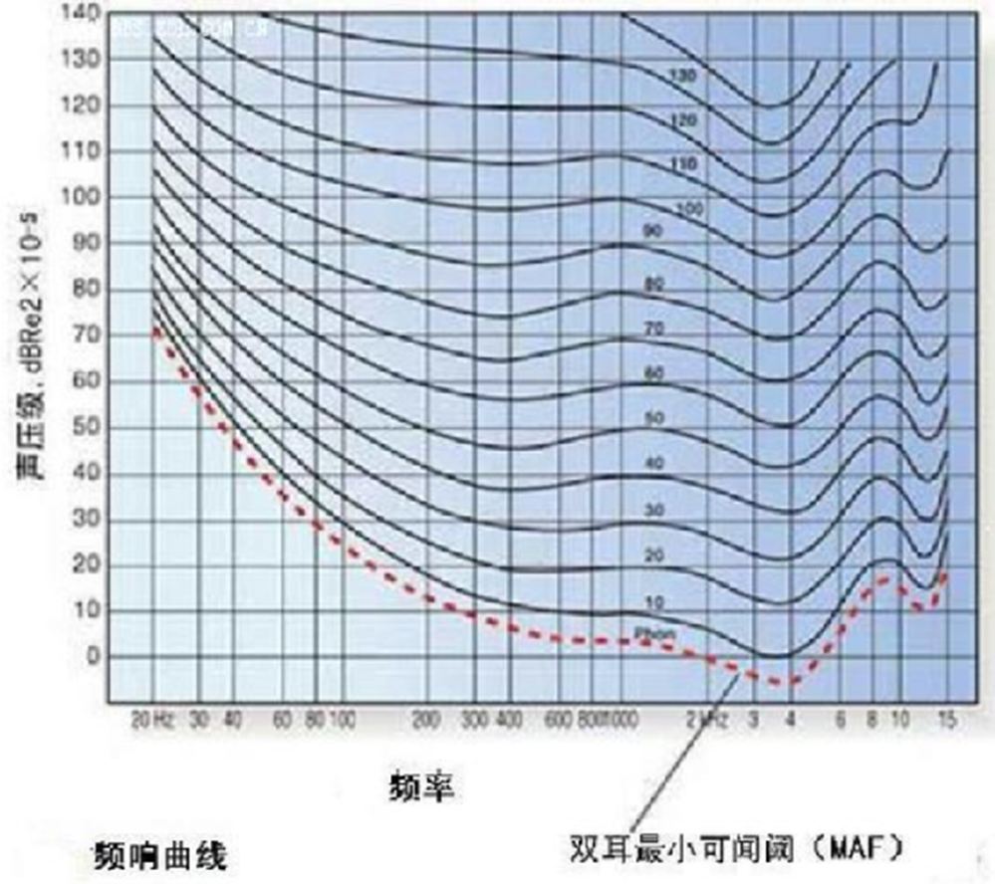
等响度曲线与声强级的关系

Slide 51
音调
音调是听觉分辨声音高低时用于描述这种感觉的一种特性，客观上用频率表示，单位为Mel
一个高于听阈40dB、频率为1KHz的纯音，其产生的音调定为1000Mel
音调和频率的近似关系：
T_{Mel}=2595log（1+f/700）

Slide 52
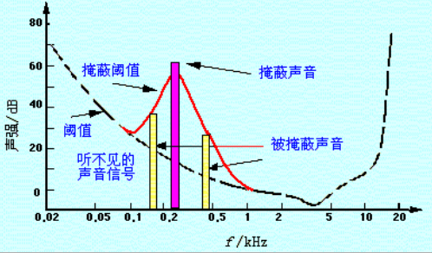
听觉掩蔽效应

Slide 53
谢谢！

